Slide 1
Отчет о проведении профилактических недель: «Единство многообразия», «Мы – за чистые легкие»
11-15 ноября 2024 г.
25 – 29 ноября 2024 г.

Slide 2
Неделя профилактики экстремизма «Единство многообразия», приуроченная к Международному дню толеранстности
В рамках профилактической Недели проведены следующие мероприятия:
Тематические классные часы:
– «Толерантность – это ... »;
– «Мы разные, но мы вместе»;
– «Толерантность – мир добра»;
– «Мы живем среди людей»;
– «Ты не прав, если не знаешь прав» и др.
Выставка рисунков «Эмблема толеронтности»
Акция «Сделаем мир лучше»
Акция «Синяя ленточка»
Внеклассное мероприятие
«Ты и я, мы оба разные, ты и я мы оба классные»
Анкетирование «Что я знаю о толерантности»
Анкетирование «Уровень толентности»
Викторина «Что такое толерантность»
Организация фотовыставки «Доброта спасет мир»
Раздача памяток «Шаги толерантности»
Для родителей были проведены онлайн консультации классными руководителями на тему:
«Воспитанием ненасилием в семье»

Slide 3
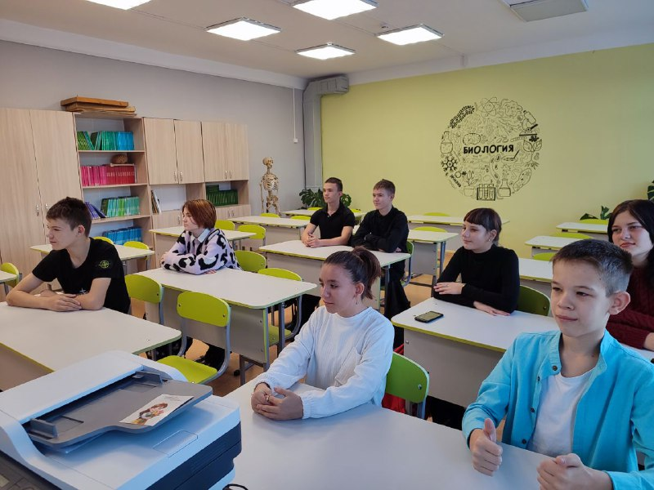
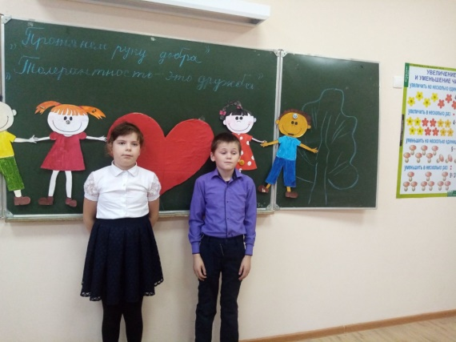
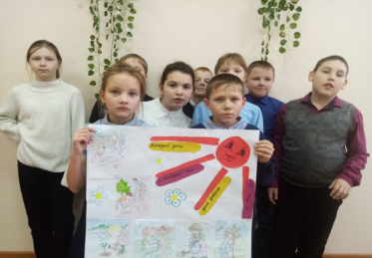
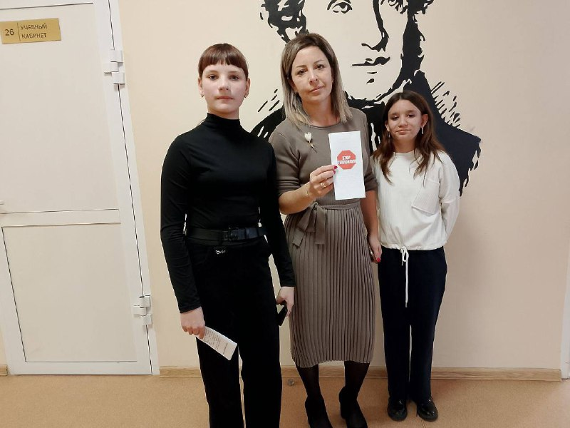
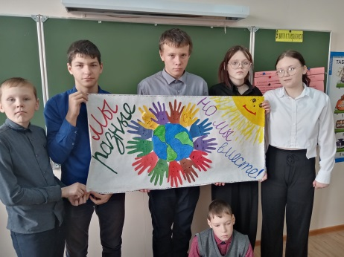
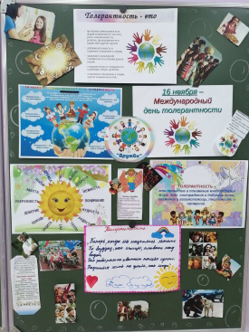

Slide 4
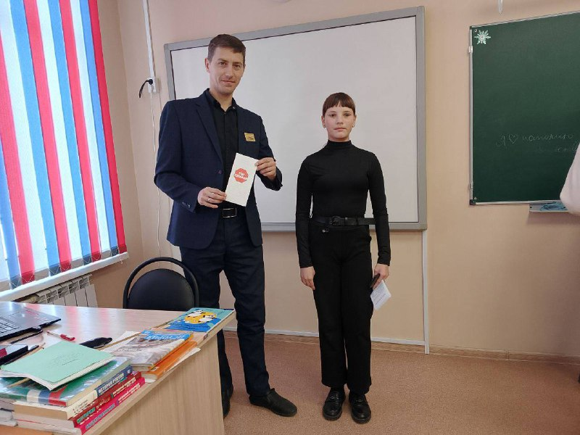
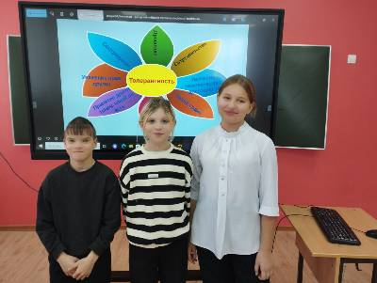
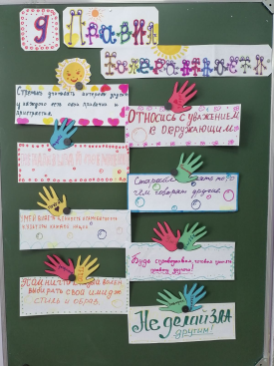
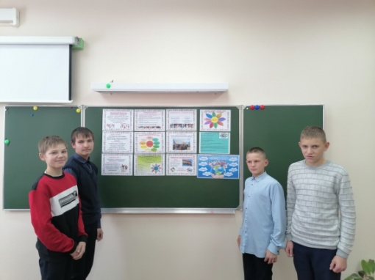
В целом Неделя показала, что проведенные мероприятия помогли учащимся школы понять, что мы живем в одном обществе. Вокруг нас тысячи, миллионы, миллиарды людей. У каждого из нас свои интересы, принципы, желания, цели. Каждый из нас выглядит по-разному, но все имеют что-то неповторимое. Для того чтобы объединиться всем вместе, нам необходимо проявлять уважение к чуждым для себя вещам, культурам, обычаям, традициям, Мы должны научиться прислушиваться к мнению окружающих и признавать свои ошибки. Поэтому необходимо стараться сделать так, чтоб этот мир был полон тепла и любви.

Slide 5
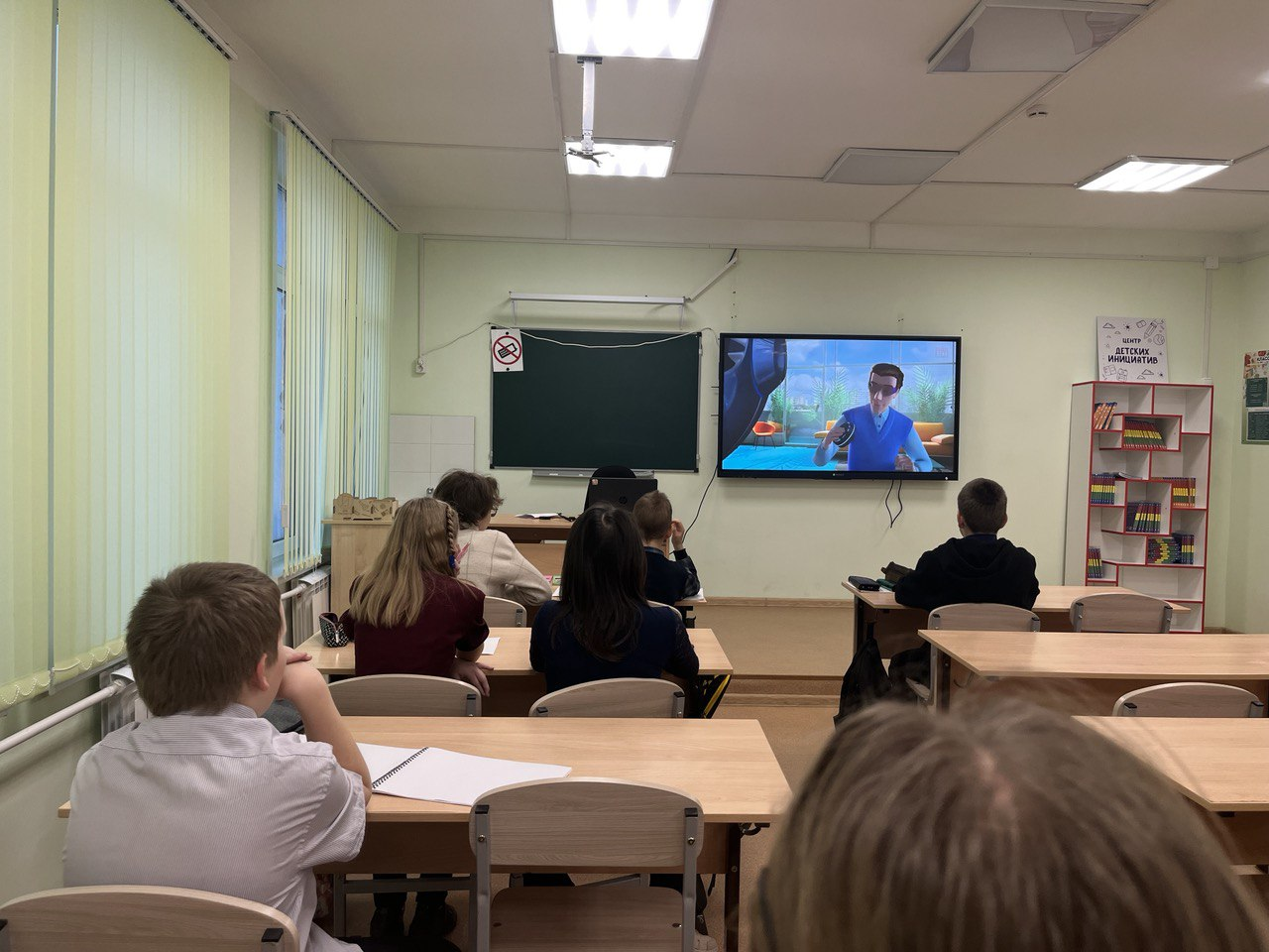
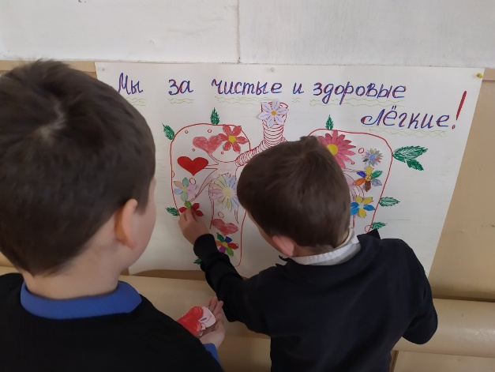
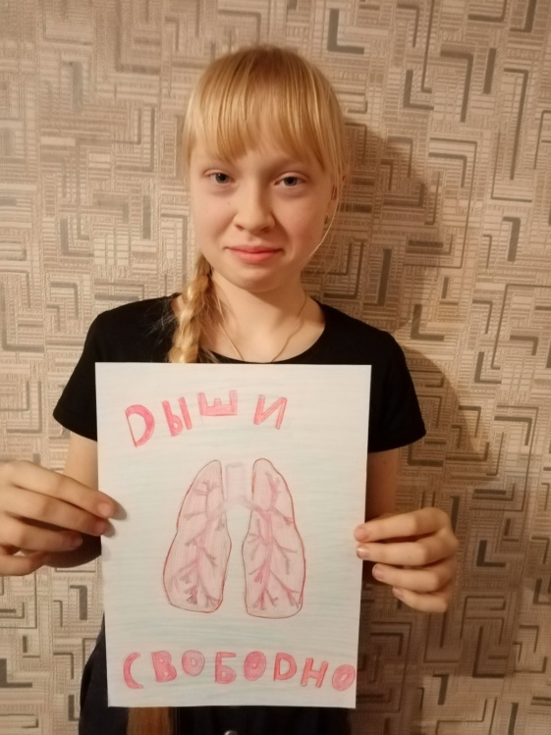
Неделя профилактики употребления табачных изделий «Мы – за чистые легкие», приуроченная к Международному дню отказа от курения
В рамках профилактической Недели проведены следующие мероприятия:
Тематические классные часы: «Мы – за чистые легкие», «Путешествие в страну здоровья»
Профилактическая беседа «Пагубное влияние курения на растущий организм»
Конкурс рисунков
Акции «Мы за чистый воздух», «Дыши свободно»
Спортивные турниры, веселые старты «Мы за ЗОЖ»
Кинолектории «Курение. Взгляд изнутри», «4 ключа к твоим победам», «Секреты манипуляции. Табак».
Проведенные мероприятия помогли сформировать у учащихся отрицательное отношение к употреблению табака. По итогам недели было выявлено, что большинство учащихся негативно оценивает курение. Они достаточно хорошо информированы о вреде курения и считает его одной из причин рака легких. Большая часть учеников намерена пропагандировать здоровый образ жизни, принимать активное участие в жизни класса и школы.

